Slide 1
Dématérialisation du livret de certification
Les matinales du Développement
Département Développement FFVoile
13 mai 2025

Slide 2
Saisir en Ligne les niveaux FFVoile
Gagner du temps pour le pratiquant et le moniteur
Limiter le nombre de livrets distribués, ou perdus…
Permettre au pratiquant de se positionner en permanence sur sa pratique
Permettre à l’accueil d’ un nouveau stage de connaitre le niveau du pratiquant…

Slide 3
Validation des niveaux techniques

Slide 4
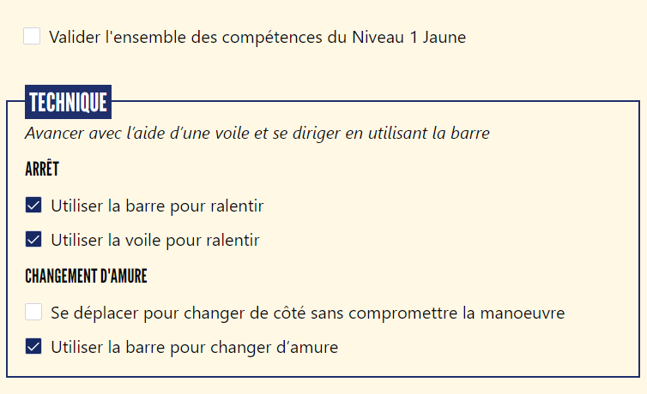
A l’ouverture du niveau choisi,
On peut valider l’ensemble du niveau ou seulement certains items :

Slide 5
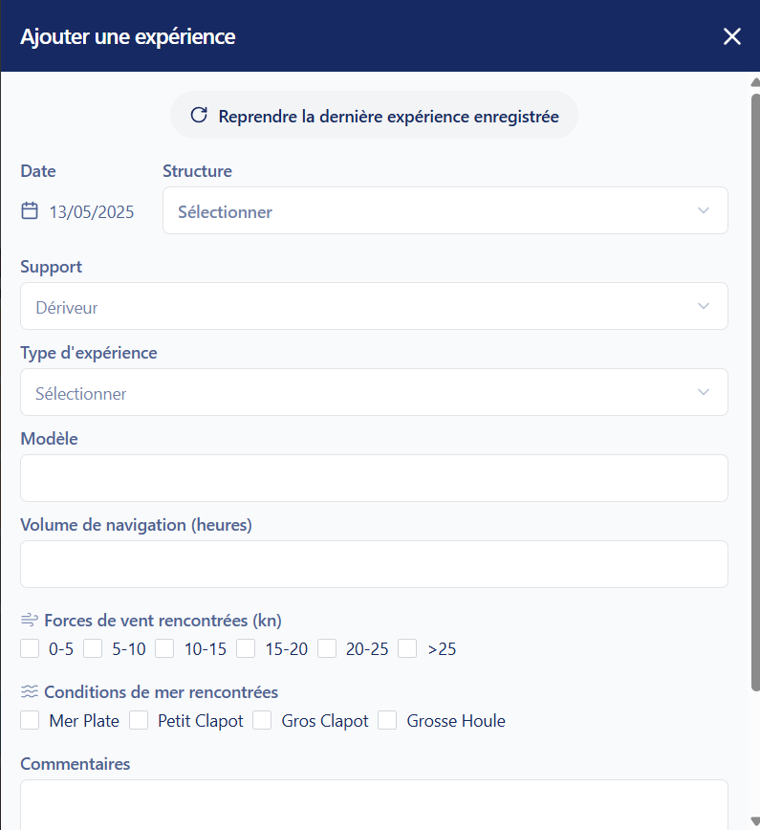
Permets le suivi du pratiquant dans son parcours et l’accompagne dans sa progression.
Valide le nombre d’heure pour atteindre les niveau 4 et 5 FFVoile

Slide 6
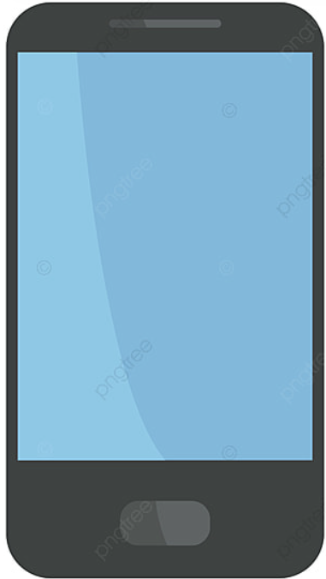
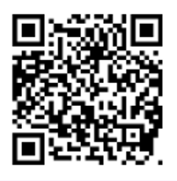
Connectez vous !
Dématérialisation à vous de jouer !!
https://progression.ffvoile.fr/login
Identifiant de TEST :
ID :
1277254Y
Mot de passe:
TestProgression24!

Slide 7
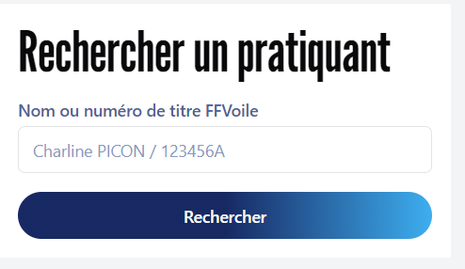
Comment faire ?
Chaque Moniteur ayant une qualification ( CQP IV, BPJEPS, DEJEPS, Moniteur FFVoile …) peut remplir la carte de progression dématérialisée.
Le document se comporte avec une barre de recherche du pratiquant en haut à droite ou directement à l’ouverture de la page :
La recherche se fait par Nom / prénom ou numéro de Licence directement :

Slide 8
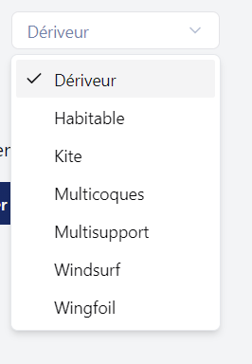
Une fois le livret ouvert , on peut choisir le support sur lequel on souhaite valider des items ou des niveaux dans le menu déroulant :

Slide 9
L’envoi du livret de formation au pratiquant
Enfin le livret est envoyé directement à l’adresse mail du stagiaire renseigné dans son espace licencié ou lors de sa prise de licence enseignement via un lien unique.
Il reçoit un mail lui rappelant la saisie de nouvelles compétences et le lien pour y accéder.

Slide 10
En évolution Permanente ...
Objectif Juin 2025
Gestion de groupes de stagiaires :
Donner la possibilité aux secrétaires de club de préparer des groupes de stagiaires et de les associer à un moniteur.
Permettre au moniteur de retrouver facilement l'ensemble de ses stagiaires pour remplir leurs livrets.
Diplôme de niveau FFVoile pré rempli téléchargeable pour les pratiquants et les clubs.
Et on continue …
Enrichir les expériences Voile Légère
Faire le lien vers la régate et le calendrier FFVoile.
Rendre possible le téléchargement d'un diplôme
Retrouver le livret de certification depuis l'espace licencié directement.
Validation des niveaux depuis une app tierce (Axyomes, Glénans)
valider le volume de navigation pour les niveaux 4 & 5
Ajouter le prénom et le nom du moniteur qui valide les compétences

